Slide 1
ΖΩΓΡΑΦΙΚΗ : ΧΡΩΜΑΤΙΖΩ ΣΧΗΜΑΤΑ
ΣΗΜΕΡΑ ΘΑ ΜΑΘΟΥΜΕ :
Να χρησιμοποιούμε το εργαλείο του παραλληλογράμμου με κάθετες και στρογγυλεμένες άκρες
Να χρησιμοποιούμε το εργαλείο του πολυγώνου

Slide 2
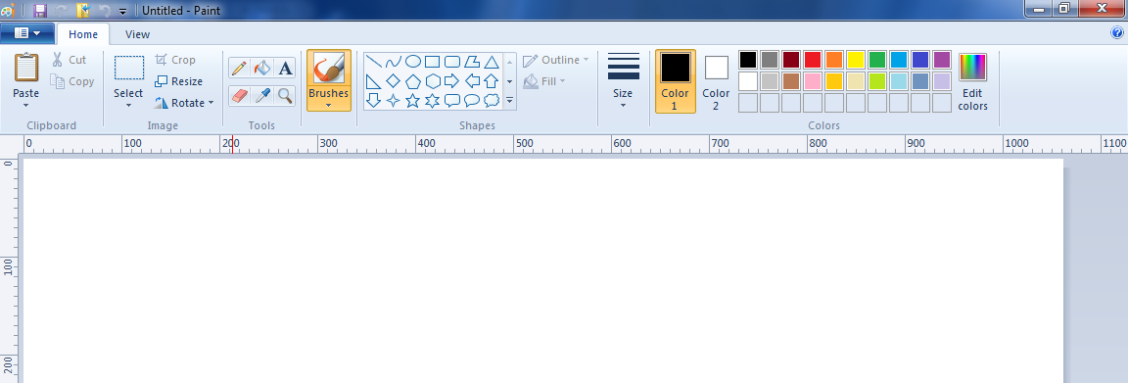
ΕΡΓΑΛΕΙΟ
παραλληλογράμμου
ΠΑΛΕΤΑ
ΧΡΩΜΑΤΩΝ
ΠΩΣ ΣΧΕΔΙΑΖΩ ΠΑΡΑΛΛΗΛΟΓΡΑΜΜΟ ;
ΒΗΜΑ 1^{ο}
Επιλέγω εργαλείο γραμμής και μέγεθος γραμμής
ΒΗΜΑ 2^{ο}
Επιλέγω το εργαλείο του παραλληλογράμμου.
ΒΗΜΑ 3^{ο}
Επιλέγω χρώμα.
ΒΗΜΑ 4^{ο}
Βάζω το δείκτη του ποντικιού μου μέσα στη λευκή σελίδα σχεδίασης και επιλέγω – δηλαδή κάνω αριστερό κλικ, κρατάω πατημένο το πλήκτρο και σέρνω το ποντίκι. Αφήνω το πλήκτρο του ποντικιού όταν το μέγεθος του παρ/μου μου αρέσει.

Slide 3
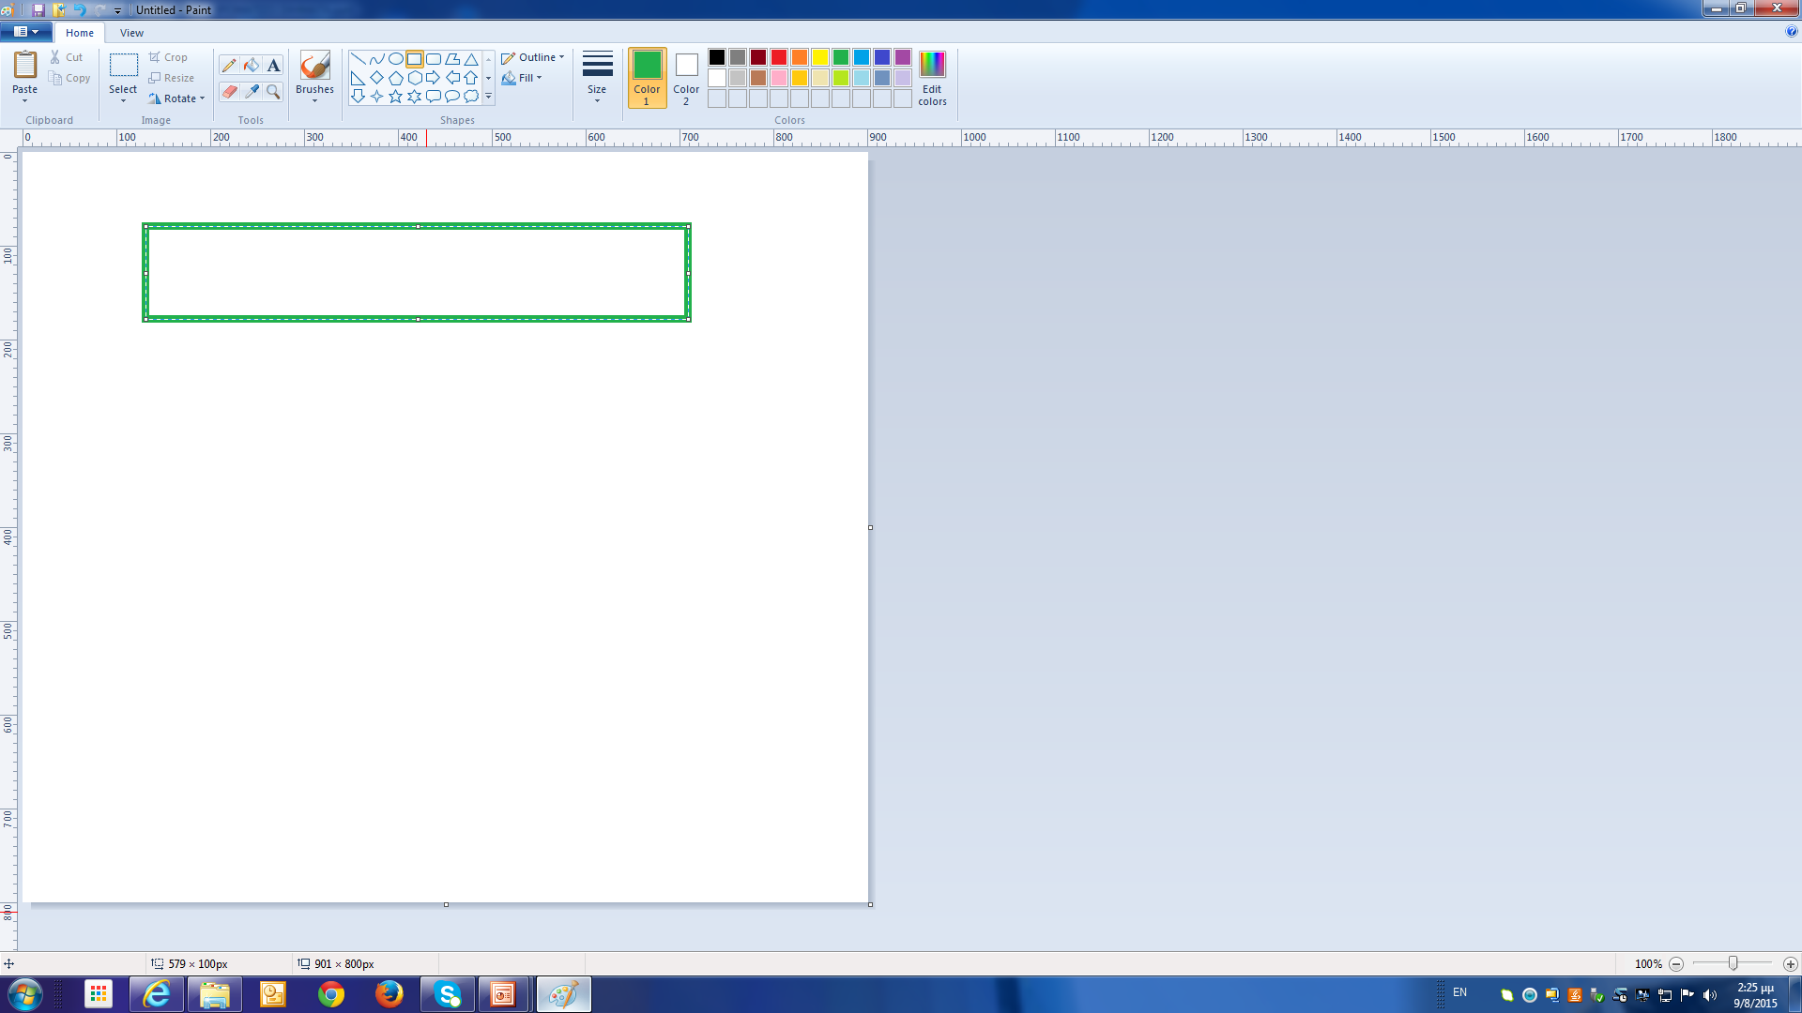
Ορίστε ένα πανέμορφο παραλληλόγραμμο

Slide 4
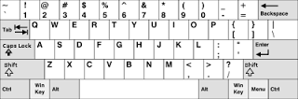
ΠΛΗΚΤΡΟ SHIFT
ΠΩΣ ΣΧΕΔΙΑΖΩ ΤΕΤΡΑΓΩΝΟ ;
Επαναλαμβάνω το ΒΗΜΑ 4^{ο} του παραλληλογράμμου, δηλαδή πηγαίνω σε άδειο χώρο στην περιοχή σχεδίασης, κάνω κλικ, κρατάω πατημένο το αριστερό πλήκτρο και σύρω το ποντίκι, ΑΛΛΑ ΟΣΗ ΩΡΑ ΣΥΡΩ , ΚΡΑΤΑΩ ΜΕ ΤΟ ΑΡΙΣΤΕΡΟ ΜΟΥ ΧΕΡΙ ΠΑΤΗΜΕΝΟ ΣΤΟ ΠΛΗΚΤΡΟΛΟΓΙΟ ΤΟ ΠΛΗΚΤΡΟ SHIFT. Αφήνω το αριστερό πλήκτρο του ποντικιού και το Shift ΤΑΥΤΟΧΡΟΝΑ εκεί που θέλω να τελειώσει ΤΟ ΤΕΤΡΑΓΩΝΟ.

Slide 5
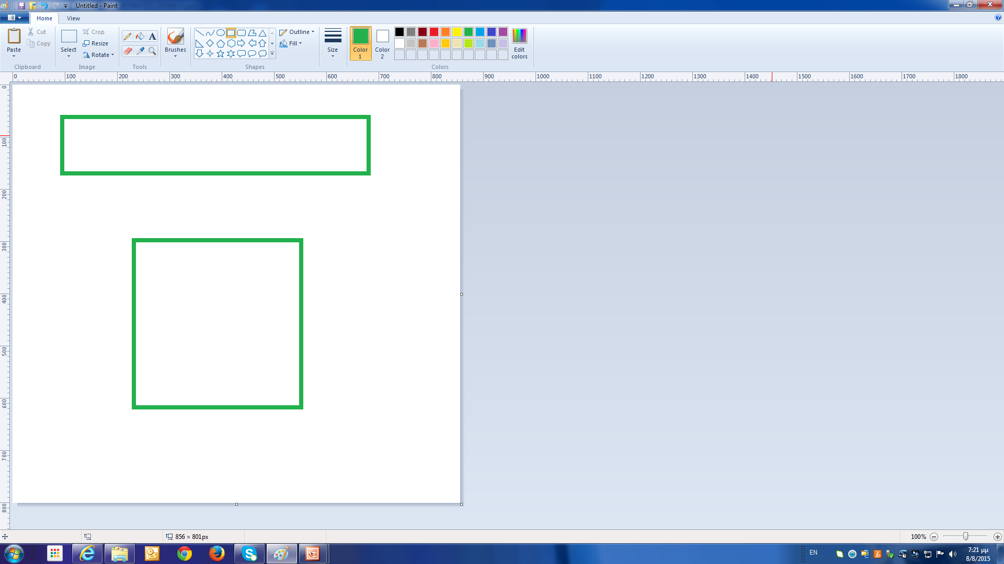
Ορίστε και ένα ωραίο, τέλειο τετράγωνο! Τώρα προσπαθήστε να κάνετε τα δικά σας παραλληλόγραμμα και τετράγωνα και καλή επιτυχία!

Slide 6
…. Για στρογγυλεμένα σχήματα
ΕΡΓΑΛΕΙΟ
ΣΤΡΟΓΓΥΛΕΜΕΝΟΥ
ΠΑΡΑΛΛΗΛΟΓΡΑΜΜΟΥ
Μόνο το εργαλείο αλλάζει. Όλες οι άλλες ενέργειες παραμένουν ίδιες για να
ζωγραφίσουμε παραλληλόγραμμα και τετράγωνα. Για να τα γεμίσουμε δε με
χρώμα τα σχήματά μας, είτε με το ίδιο χρώμα του περιγράμματος, είτε
διαφορετικό, αυτό το γνωρίζετε ήδη ……….

Slide 7
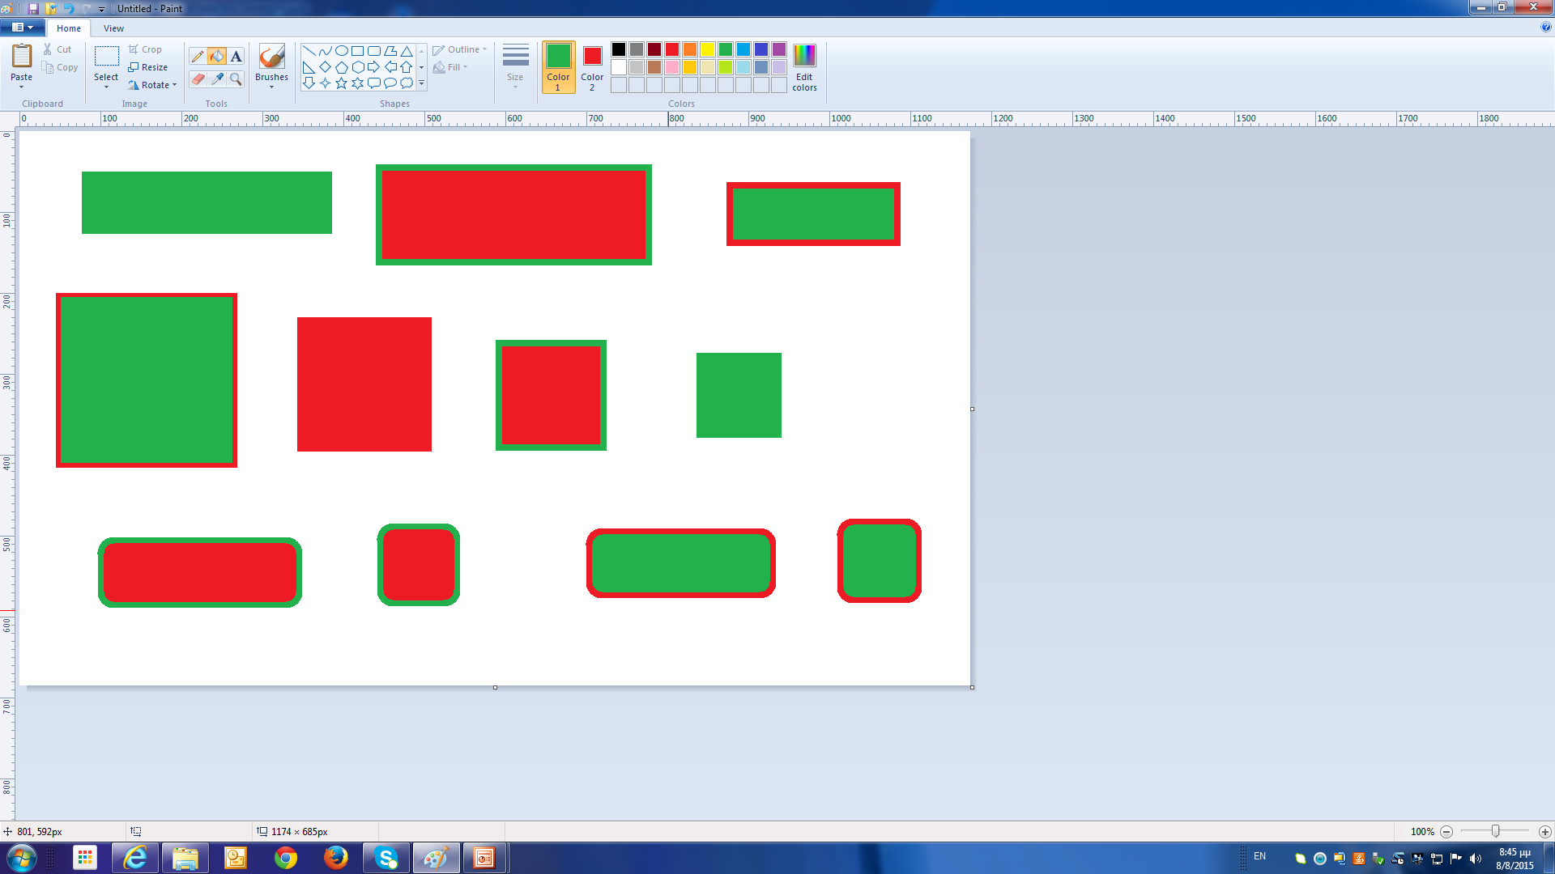
….εργαλείο κουβάς
Και η παλέτα χρωμάτων μπορεί να «δεχτεί» 2 χρώματα. Το ένα το επιλέγουμε με αριστερό κλικ και το άλλο με δεξί κλικ (στο εργαστήριο) ή επιλέγουμε Χρώμα1 και το χρώμα που θέλουμε και Χρώμα 2 και το χρώμα που θέλουμε. «Ρίχνοντας» λοιπόν χρώμα μια με το αριστερό κλικ και μια με το δεξί κάνω ότι θέλω.

Slide 8
….για τα πολύγωνα
ΕΡΓΑΛΕΙΟ
ΠΟΛΥΓΩΝΟΥ
Επιλέξτε το εργαλείο που βλέπετε και
σχεδιάστε τρίγωνα, πεντάγωνα, εξάγωνα κλπ.
Φροντίστε μόνο η τελευταία πλευρά του
σχήματος να «ακουμπήσει» πάνω στην πρώτη.
Φτιάξτε τα δικά σας σχήματα και καλή επιτυχία!

Slide 9
